Slide 1


Proiect Erasmus+, Educație Școlară,
2021-1-RO01-KA121-SCH-000008581
Mobilități pentru profesori 2021 - 2022
Beneficiar: Prof. Denisa-Marinela Toader
Aria curriculară: Limbă și comunicare

Slide 2
Happy Schools - Positive Education for Well-Being and Life Skills Development
04-09 iulie 2022,
Barcelona, Spania
Furnizor: Europass Teacher Academy - European Academy of Creativity S.L.
Formator: Maria del Monte
(Școli fericite- Educație pozitivă pentru starea de bine și dezvoltarea abilităților de viață)

Slide 3

Obiectiv
Conform formularului de candidatură:
Dezvoltarea competențelor cadrelor didactice în domeniul managementului la nivel de instituție și la nivelul clasei de elevi (decizional, informațional, metodologic) și al sistemului calității prin transparență, creșterea capacității instituționale, eficientizare, în scopul creșterii calității în educație.

Slide 4
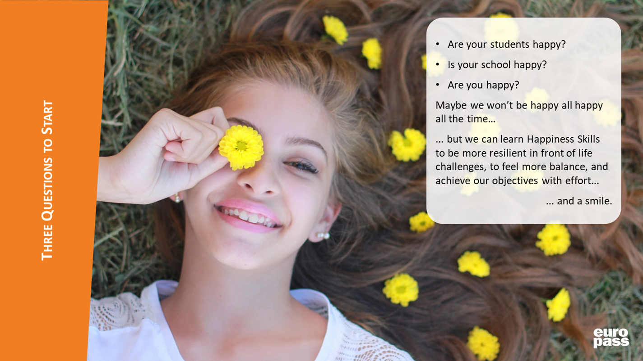

Slide 5
Direcții de lucru
managementul clasei de elevi, prin aplicarea unor tehnici inovatoare privitoare la educația pozitivă, în lucrul la clasă cu elevii din învățământul preuniversitar și la stimularea, dezvoltarea abilităților, motivarea acestora pentru învățare.
managementul întregii școli, prin înțelegerea și aprofundarea tuturor noțiunilor teoretice privitoare la “well-being” și la modul cum acestea pot fi aplicate într-o instituție de învățământ, în scopul creșterii eficienței predării, dar și a îmbunătățirii relației dintre cadrele didactice, precum și a celei dintre cadrele didactice și elevi.

Slide 6
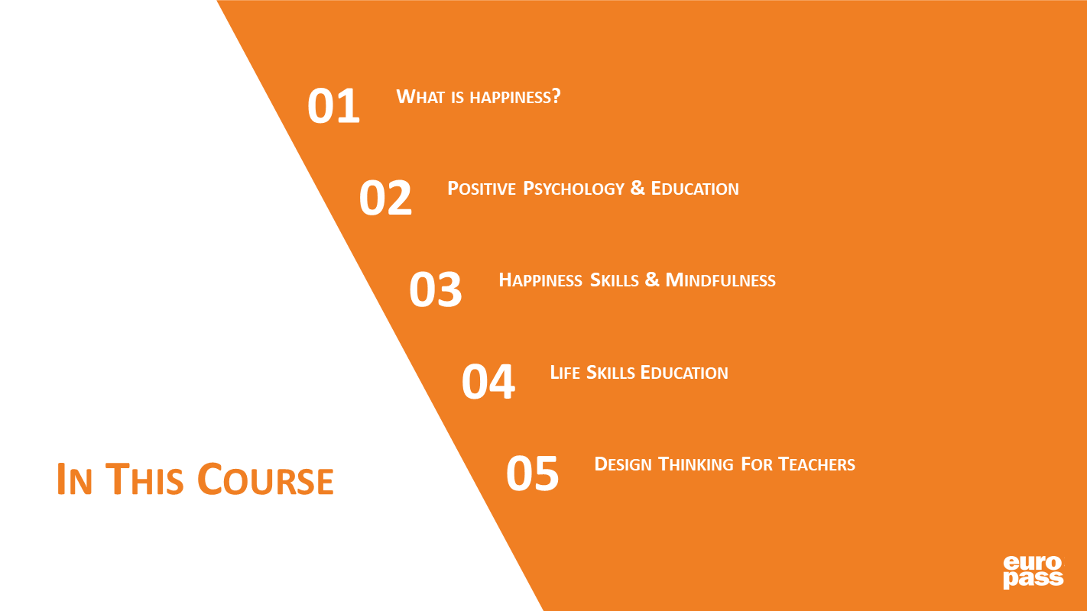

Slide 7



Positive psychology (psihologie pozitivă)
= studiul științific a ceea ce face ca viața să merite cel mai mult trăită, concentrându-se atât pe bunăstarea individuală, cât și pe cea a societății.
https://www.youtube.com/watch?v=1qJvS8v0TTI
(Martin Seligman)

Slide 8
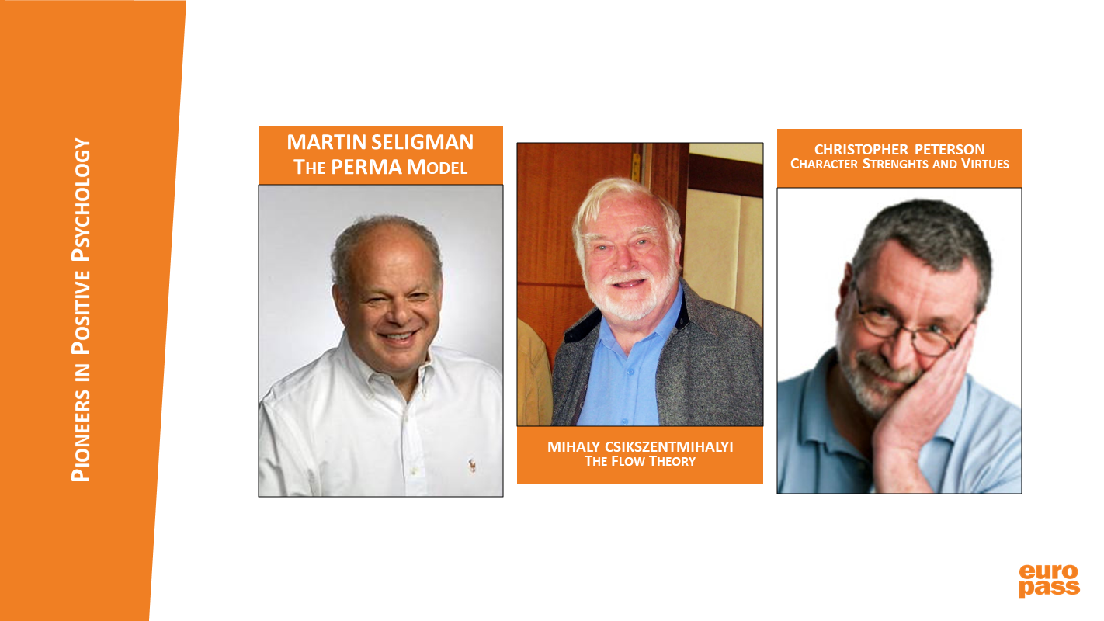

Slide 9
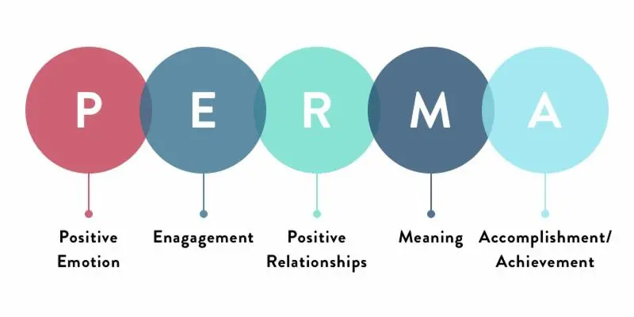
PERMA model of Well-Being
Noțiuni
teoretice

Slide 10
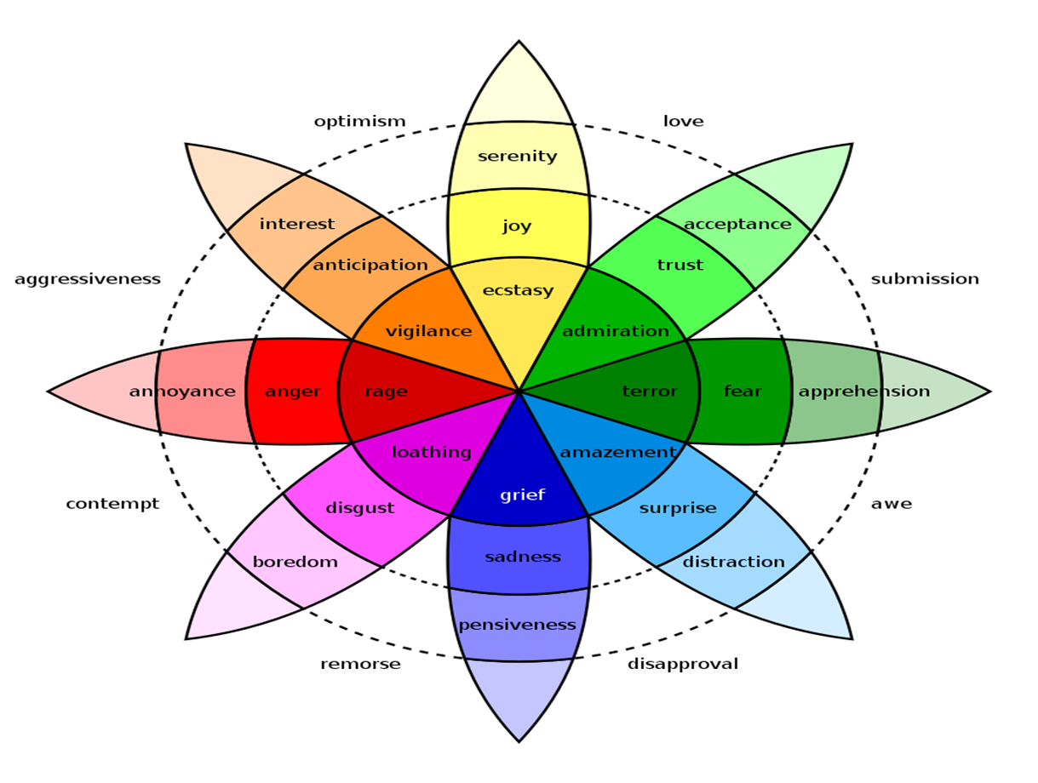
Plutchik’s Wheel of Emotions

Slide 11
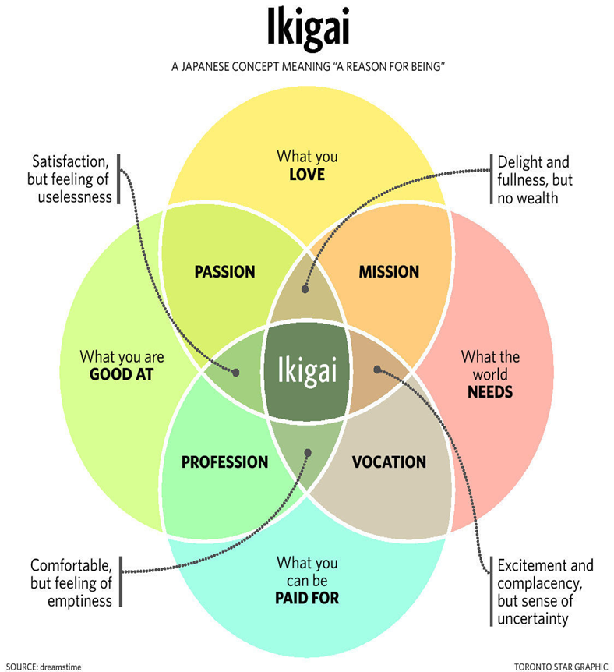
Ikigai Model
(exercițiu introspectiv)

Slide 12
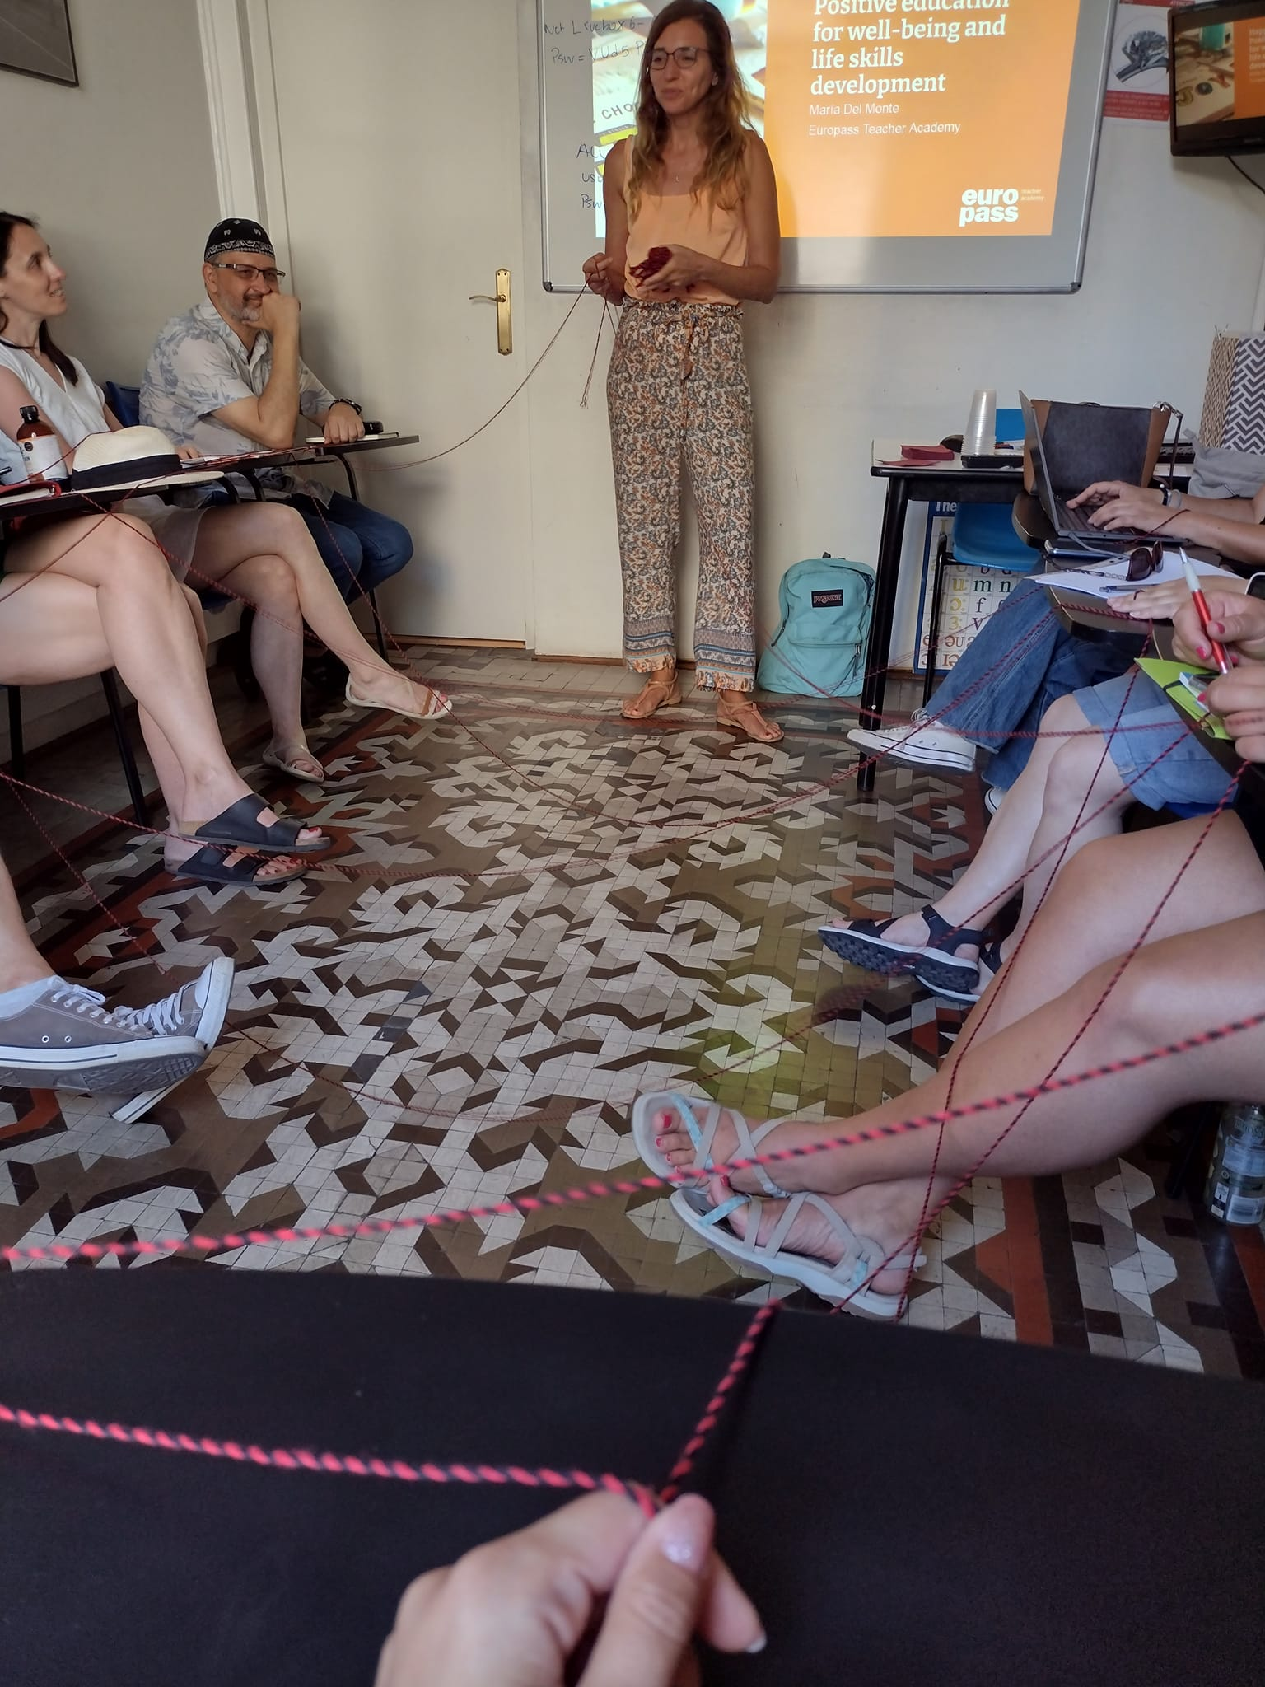
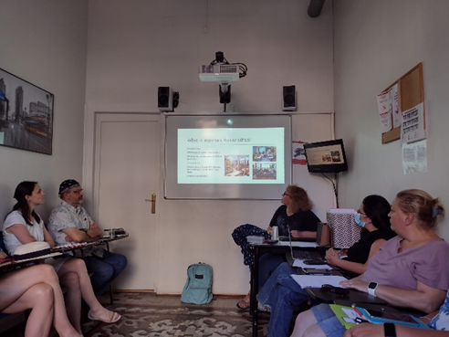
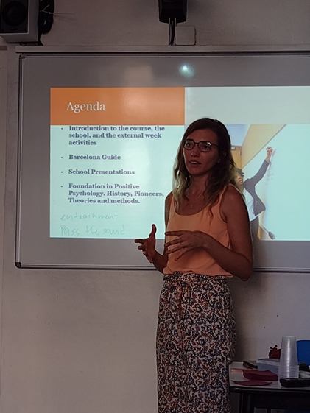
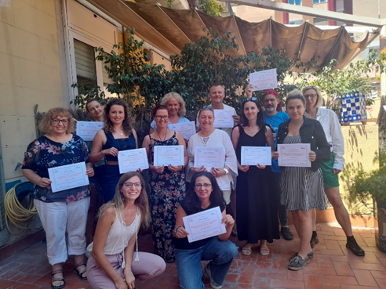

Slide 13
Teachers are the real influencers!
(Maria del Monte)
Puterea lui ÎNCĂ
Mottoul
formatorului
https://www.youtube.com/watch?v=hiiEeMN7vbQ

Slide 14
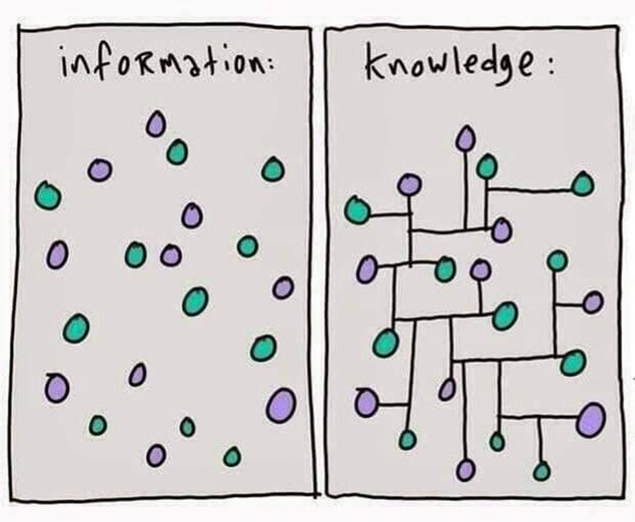
Cunoaște-ți punctele forte!
Chestionar
https://www.viacharacter.org/?fbclid=IwAR1-dQERI-aRLpquqDxc7I_UNJ1eqlur-EPhEaujH-j49B70x4_ecRPJCHY

Slide 15
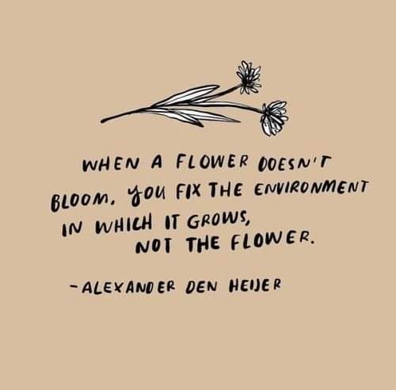
7 strategii pentru o stare de bine constantă
Accesibile
oricui
1. Trăieşte în acord cu valorile tale!
2. Foloseşte-ţi zilnic punctele forte!
3. Fă mai mult din ceea ce-ţi place!
4. Practică recunoştinţa!
5. Trăieşte în prezent!
6. Observă-ţi gândurile, emoţiile şi comportamentele!
7. Petrece timp alături de cei dragi!

Slide 16
Promovând starea de bine
Rezultate
așteptate
în școală:
obținem un act educațional eficient, integru, echilibrat cu rezultate deosebite asupra elevilor atât sub aspect intelectual, cât și în ceea ce privește personalitatea lor;
asigură dezvoltarea unor cetățeni responsabili, conștienți de calitățile și limitele peoprii, care se vor integra cu bine în realitatea socială oferită de societatea contemporană.
la nivelul colectivului didactic:
îmbunătățim rezultatele școlii per ansamblu;
creștem calitatea actului didactic;
mărim atractivitatea față de această profesie;
reducem stresul;
creștem eficiența profesională.

Slide 17
Proiectul este realizat cu sprijinul financiar al Comisiei Europene în cadrul Programului ERASMUS+, acţiunea KA1, proiecte de mobilitate. Informațiile furnizate reprezintă responsabilitatea exclusivă a autorului, iar A.N.P.C.D.E.F.P și Comisia Europeană nu sunt responsabile pentru modul în care este folosit conținutul acestor informații.
Beneficiar: Prof. Denisa-Marinela Toader

